Slide 1
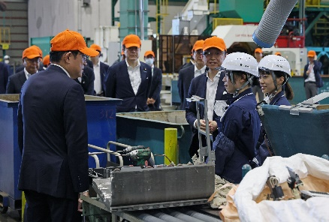
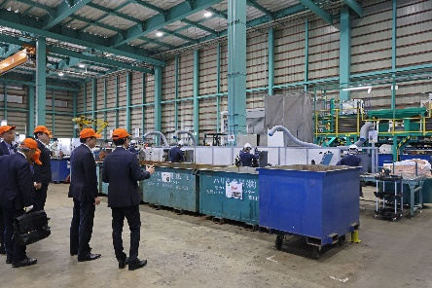
岸田総理の地方行脚（富山県）におけるCEに関する発言
８月10日（木）に地方行脚として富山県を訪問（資源循環関係でハリタ金属を視察）。
ぶら下がり会見にて、CE（サーキュラーエコノミー）に関して、総理から発言。
視察後のぶら下がり会見での総理発言
関係者を官邸に招いた「サーキュラーエコノミーに関する車座対話」の実施
９月に経済産業省・環境省を中心に「サーキュラーエコノミーに関する産官学のパートナーシップ」の立ち上げ
【参考】視察後のぶら下がり会見での総理発言全文
そしてもう一つ、「サーキュラーエコノミー」について申し上げますが、循環経済、いわゆる「サーキュラーエコノミー」について、新幹線に使われるアルミを、高品質な部材にリサイクルして、再び新幹線に活用するこの先進的な取組や、若手女性社員が活躍する現場を視察させていただきました。
高い技術を活かした「地域に密着した資源循環の取組」は、まさに我が国が強みを持つ分野であり、地方活性化の観点からも、サーキュラーエコノミーの視点は重要であると感じました。
本日の現場視察を踏まえて、資源循環を地方活性化の起爆剤とすべく、関係者を官邸にお招きして、サーキュラーエコノミーに関する車座対話、これを今後実施したいと思っています。
また、９月には、経産省・環境省を中心に「サーキュラーエコノミーに関する産官学のパートナーシップ」、これを立ち上げて、地方を中心とした取組をこれを加速させていきたい、このようにも感じています。

